Slide 1
戰國策集團戰勝學院
NSS GROUP · 2026
CORPORATE TRAINING & CONSULTING
戰國策 企業內訓/顧問介紹 服務介紹簡報
企業內訓
公開課程
主題演講
顧問輔導
講師｜林尚能 Com Lin 戰國策集團 創辦人
nss.com.tw · mo.com.tw · AI.com.tw

Slide 2
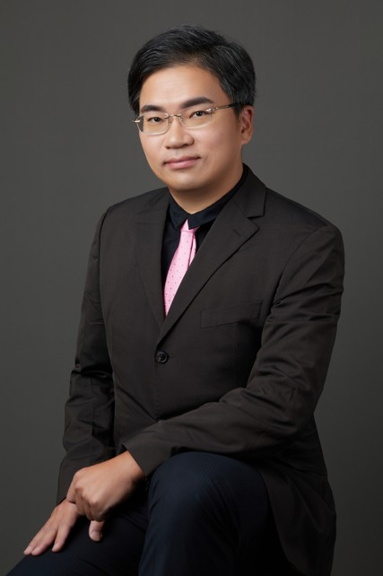
戰國策集團戰勝學院
FOUNDER & CHIEF EXECUTIVE OFFICER
林尚能
Com Lin
從一人奮鬥，到萬家信任 關於堅持、蛻變與共好
戰國策集團 創辦人
AI.com.tw 執行長
國立中山大學 EMBA

Slide 3
AT A GLANCE
白手起家， 從一人公司走到三萬家企業的信任
26+
3萬+
破億
100+
年企業經營實戰
企業客戶
年營收（新台幣）
人團隊領導經驗
Years in Business
30,000+ Corporate Clients
Annual Revenue, NT$100M+
Team Leadership

Slide 4
PROFILE
26+ 年實戰， 橫跨新創、集團與國際市場
學歷
國立中山大學 EMBA
現職
戰國策集團 創辦人・AI.com.tw 執行長・戰勝學院 執行長
白手起家創業，擁有 26+ 年網路與企業經營實戰經驗的執行長與企業經營顧問。出身清寒單親家庭，27 歲在沒有資源、沒有人脈的情況下獨自創業。先後創立戰國策集團、DIMANA、AI.com.tw，累積超過 3 萬家企業客戶，年營收破億。
輔導項目
企業經營管理、業務團隊管理、徵才行銷、企業經營危機處理、網路行銷
專長應用
企業 AI 應用、AI 塔羅決策輔助系統、數字易經
具備帶領百人以上團隊的高階管理經驗，並擁有東南亞海外參展、品牌國際化推進等跨市場經營歷練。
著作
《100 個老闆最頭痛的問題一次解決》
節目
《經營者的勝利學》Podcast 與 YouTube 頻道
使命
協助女性創業家經營事業成功

Slide 5
THE JOURNEY
高光與低谷交織的歷練
高光
低谷
00
01
02
27 歲白手起家創業
十年累積 25,000 家企業信任
跨足保養品，慘賠近 5,000 萬
來自清寒單親家庭，沒有資源、沒有人脈，憑 365 天全年無休的客服建立口碑。
創立戰國策集團，獲全台各大媒體報導，打造台灣網路服務商領導品牌。
追求第二成長曲線卻重挫，深刻體會「隔行如隔山」的殘酷事實。
03
04
05
骨牌效應，團隊幾近解體
六年蛻變，東山再起
邁向第 26+ 年
主業流失近 3,000 家客戶，體悟真正的信任需要時間和智慧。
重建商業模式與團隊；2025 年創立 AI.com.tw 與「戰勝學院」。
逾 3 萬家企業客戶，獲新加坡電視台專訪肯定，扶持下一代創業者。

Slide 6
VISION
「當世界崩塌時，先穩住自己， 才能穩住一切。」
“When the world falls apart, steady yourself first — then you can steady everything.”
01
協助更多企業穩健轉型， 建立可傳承的商業模式
02
扶植女性創業家與女性主管， 成為下一代領導者

Slide 7
IN THE PRESS
海內外媒體報導與專訪
2006
2007
2010–16
2022–
時報週刊
工商時報
聯合報・自由時報
新加坡電視台
經濟日報
電子時報・Digitimes
中央社・蘋果日報
8World 新聞
iThome
ZDNet Taiwan
中視・華視
中時新聞網
香港 PC Weekly
104 人力銀行
三立・壹電視
NOWnews 今日新聞
直銷世紀
TVBS・東森新聞
年代新聞
太平洋日報
中天・非凡新聞
Bravo 91.3

Slide 8
CEO MEDIA CHANNELS
執行長自媒體頻道
以影音與聲音分享 26+ 年實戰心法，陪伴經營者走過每一個決策關口。
YOUTUBE
PODCAST
執行長的 YouTube 頻道
《經營者的勝利學》
企業經營、AI 應用與領導管理的實戰分享。
從高光到低谷的親身經歷，談經營者的戰略、韌性與勝利之道。
ai.com.tw/a/pi
→
podcast.com.tw
→

Slide 9
VALUE FOR ENTERPRISES
我能為企業帶來的效益
01
經營策略與獲利成長
02
AI 導入與數位轉型
03
業務團隊戰力升級
深度診斷營運瓶頸，重建商業模式與營運系統，找出營收與獲利的關鍵成長點。
從診斷、路線圖到落地執行，讓 AI 真正進入行政、業務、行銷與管理流程。
建立業務管理制度與行銷業務系統，強化團隊士氣、執行力與成交效率。
04
人才招募與雇主品牌
05
危機處理與組織重整
06
行銷與品牌建設
以 AI 精準篩選人才、打造雇主品牌，降低招募成本與人才流失。
親身走過谷底再起，協助企業穩住財務、團隊與市場信任，重返成長軌道。
結合 SEO、網路行銷與品牌策略，讓企業被市場看見，也被 AI 看見。

Slide 10
TEACHING STYLE
授課風格：實戰案例 × 互動演練
不講空泛理論。每一堂課都來自 26+ 年親身經營的成敗經驗，學員帶得走、隔天就能用。
01
02
03
真實案例
互動演練
工具落地
以戰國策集團 26+ 年的高峰與低谷為教材，從 3 萬家企業客戶的經驗中提煉可複製的方法。
分組討論、情境模擬與現場實作，讓學員在課堂上就完成自己公司的診斷與行動方案。
提供表單、流程與 AI 指令範本，課後直接導入工作，讓學習轉化為可衡量的成果。

Slide 11
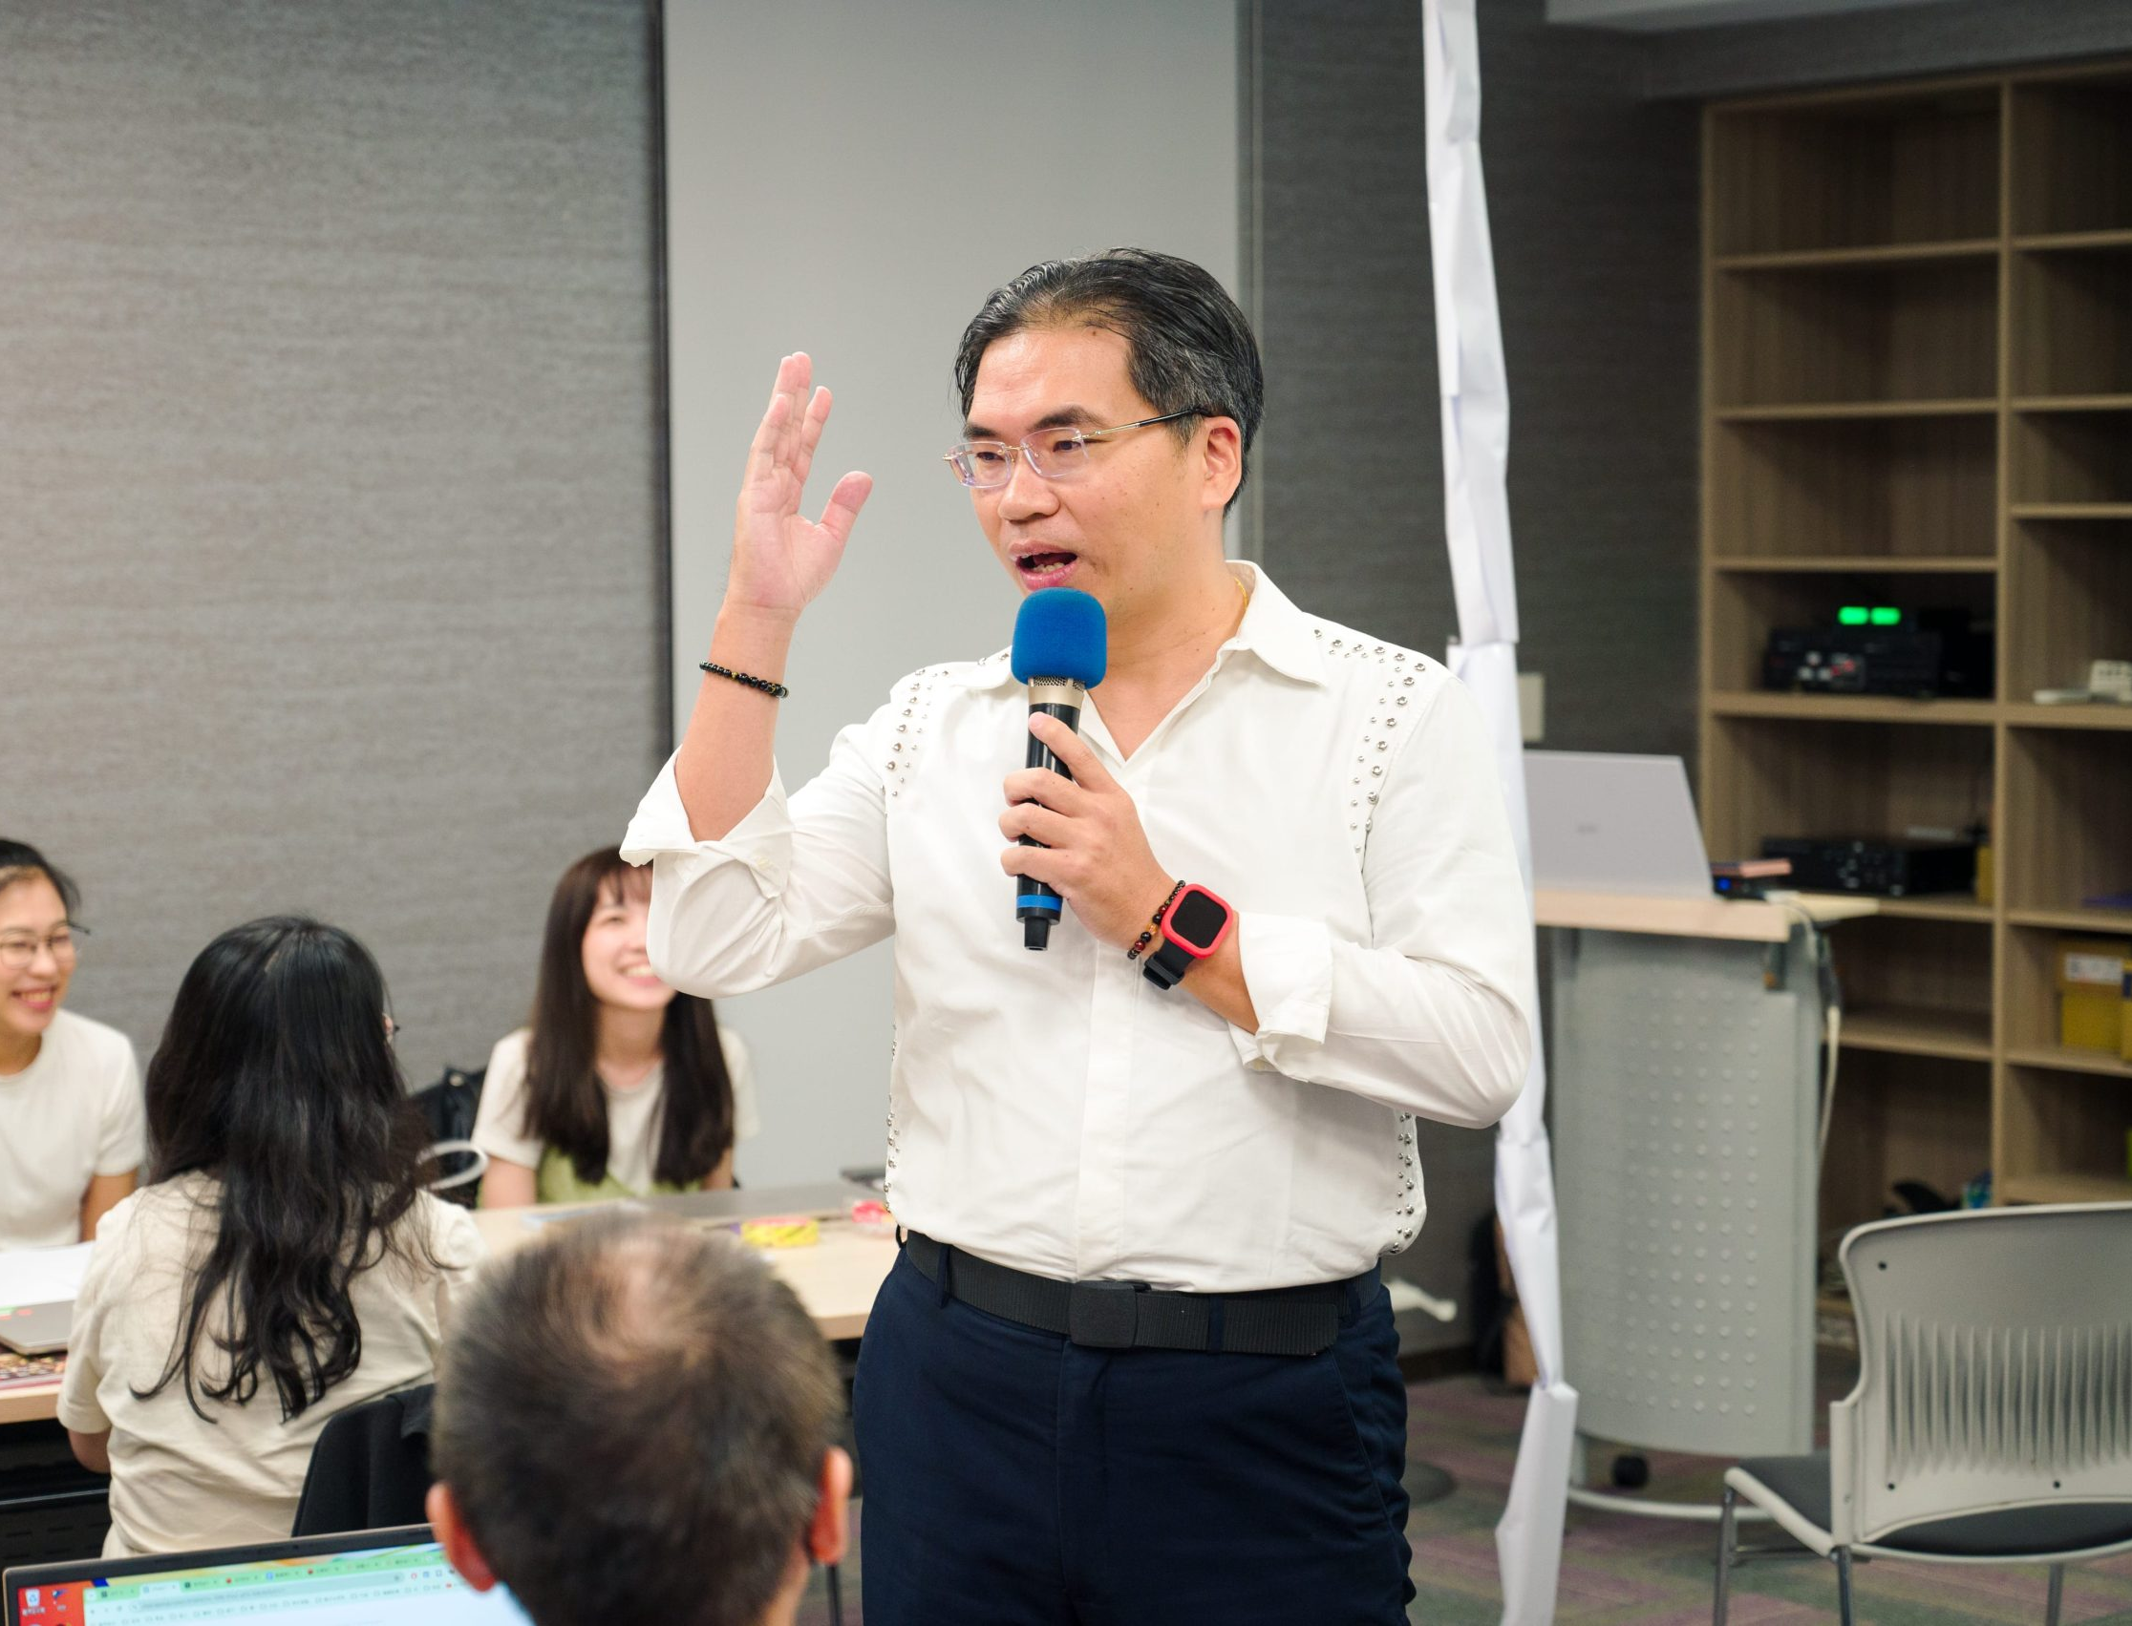
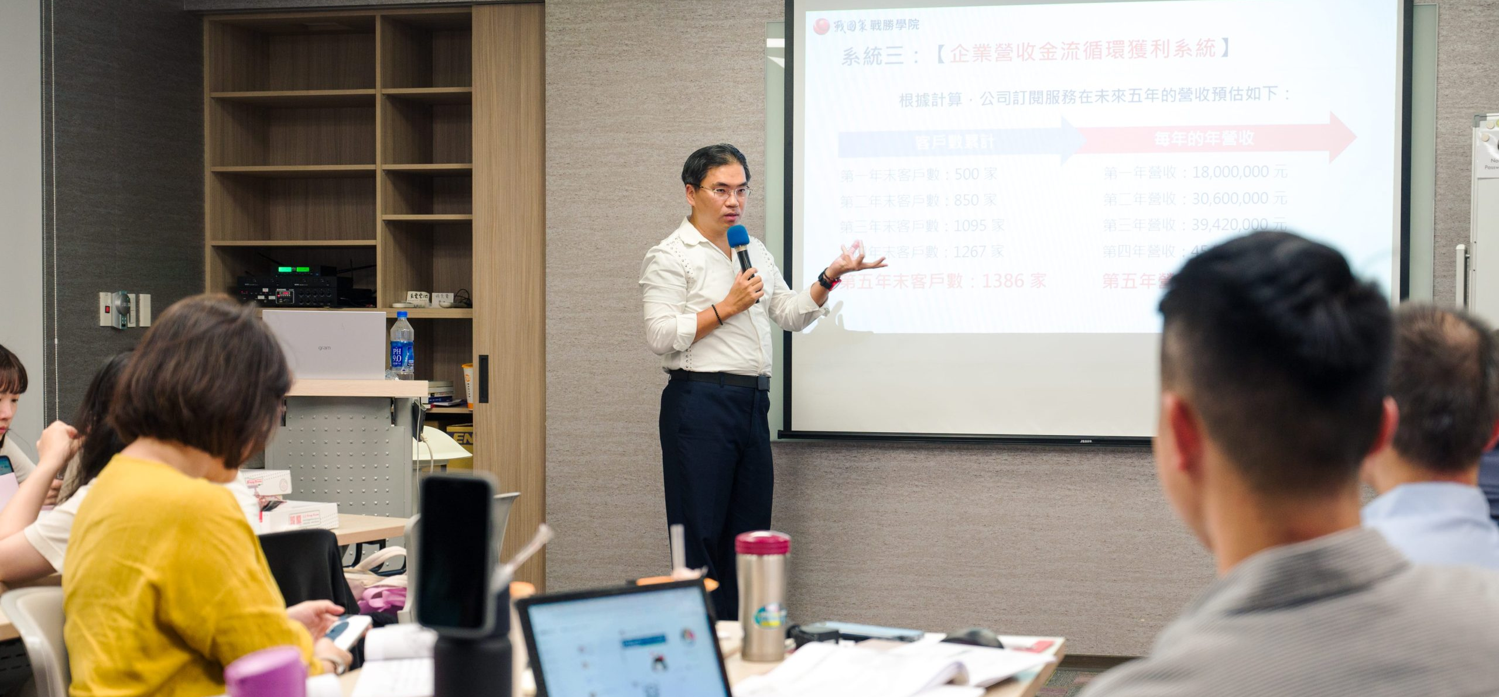
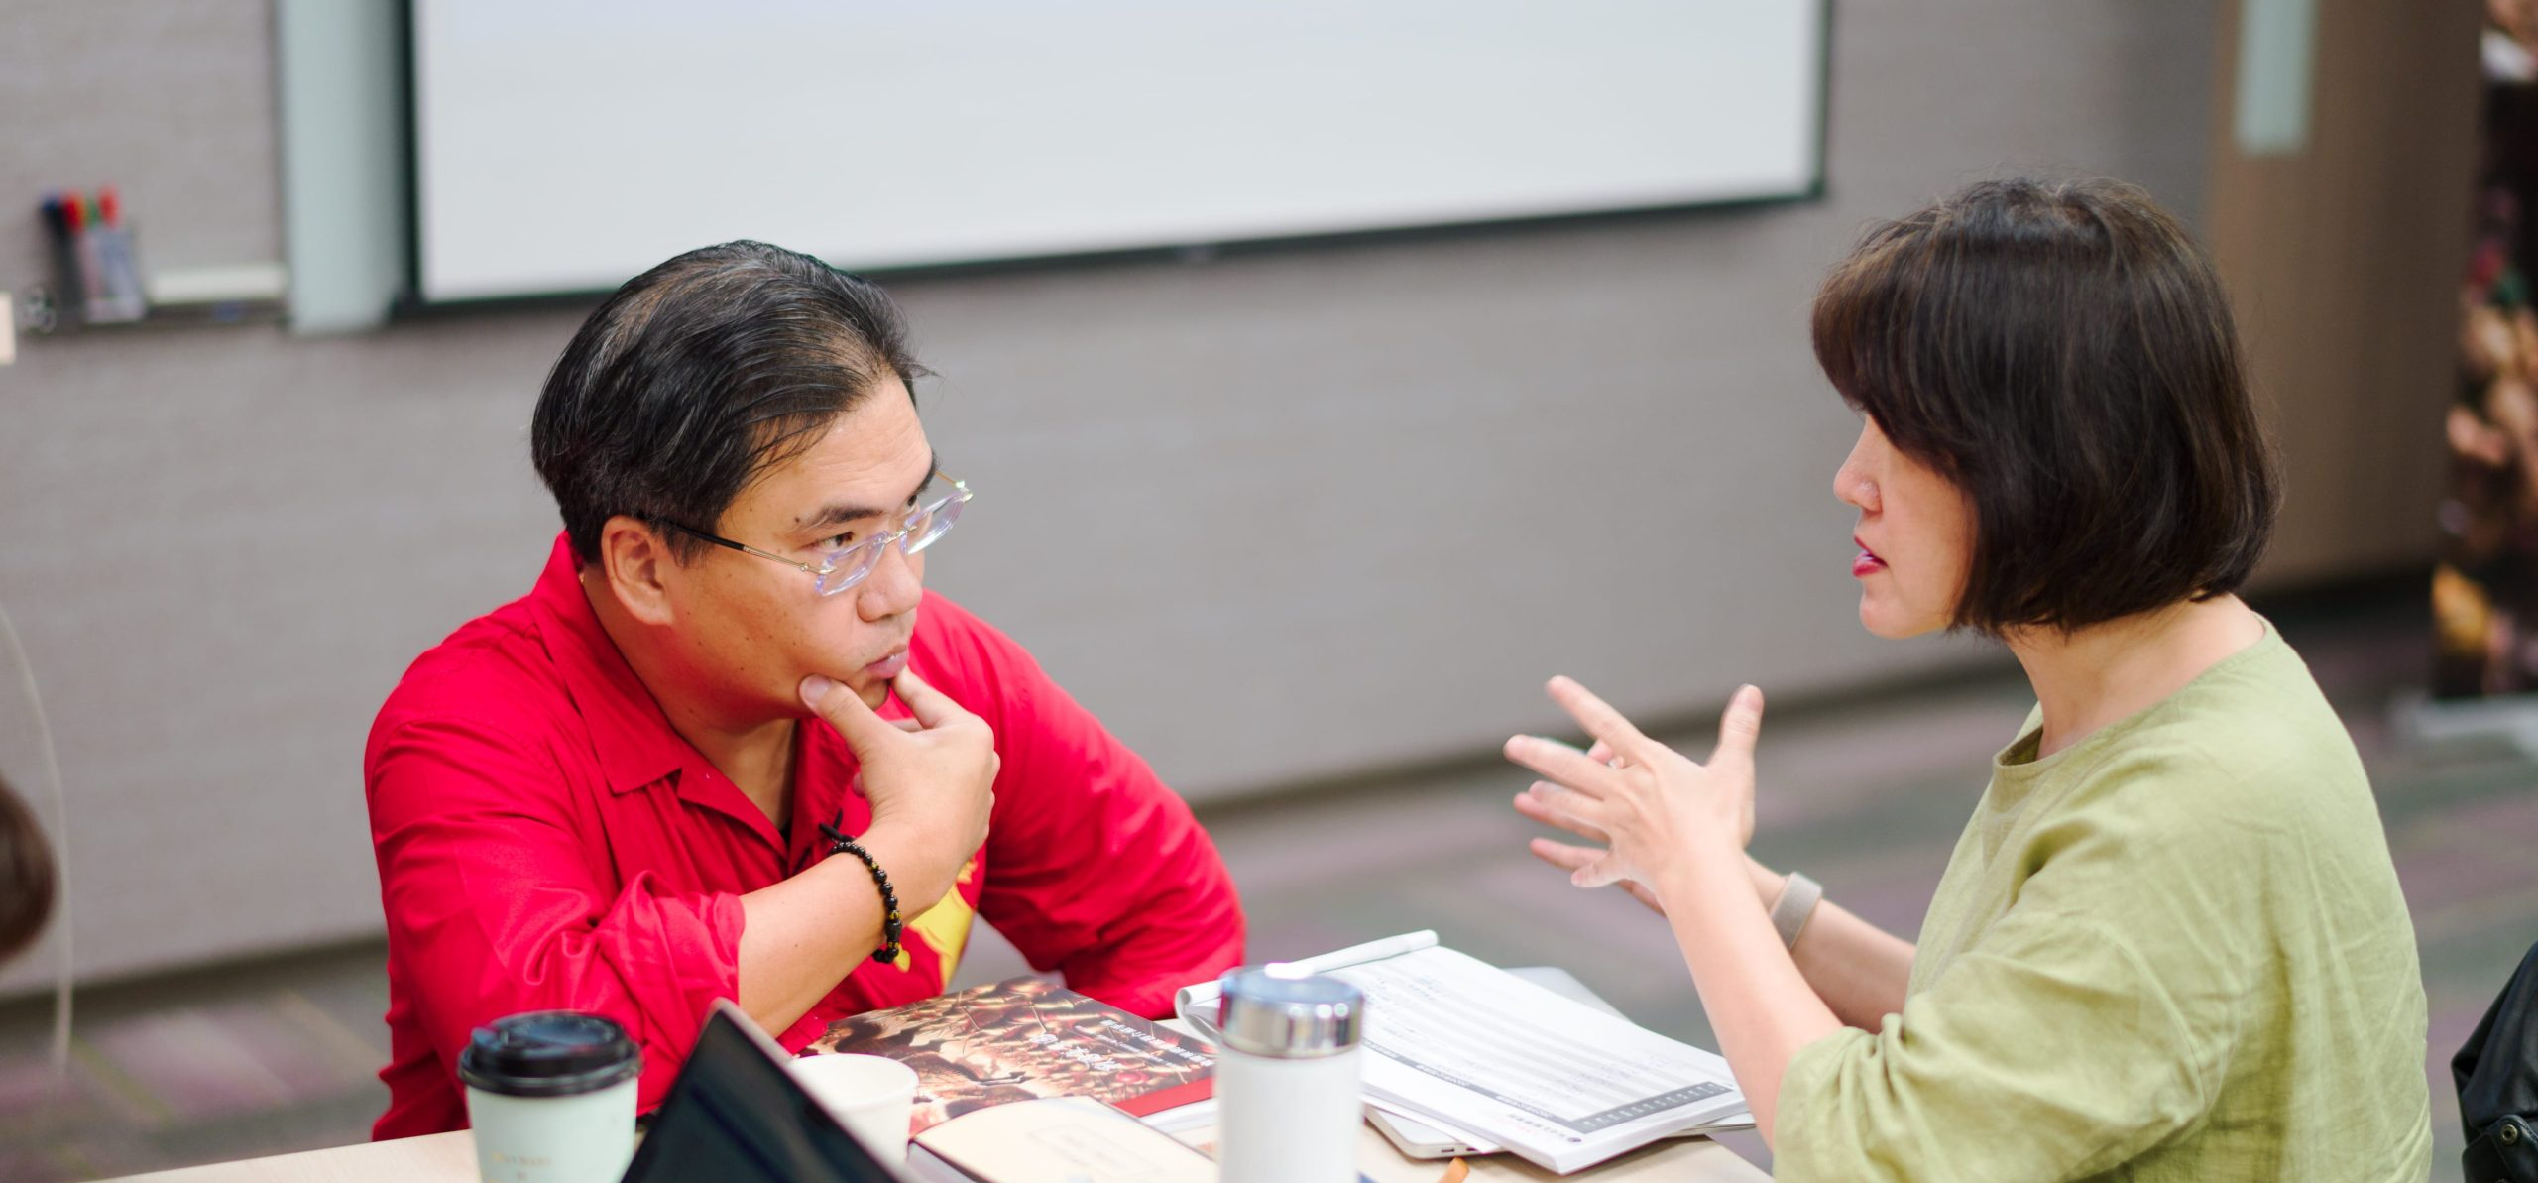
SPEAKING & TRAINING
演講與企業訓練經歷
受邀擔任政府機關、上市櫃企業、大專院校與產業協會之內訓及公開課程講師，單場學員逾百人。

Slide 12
SIGNATURE TOPICS
擅長授課主題
01
企業管理與經營策略
07
AI 與數位轉型
02
行銷與品牌建設
08
企業導入 AI 實戰營
03
SEO 行銷實戰課程
09
企業家進階班
04
人才招募及領導
10
創業家基礎班
05
AI 精準選才與雇主品牌招募
11
失敗學：東山再起，重返巔峰之路
06
老闆、主管領導力養成班

Slide 13
SIGNATURE COURSES
代表性課程大綱
AI
HR
LEAD
企業導入 AI 實戰營
AI 精準選才與雇主品牌招募
失敗學：東山再起，重返巔峰之路
一日課程｜主管、經營者
半日 / 一日｜人資、主管
演講 / 半日｜經營者、高階主管
01
AI 趨勢與企業應用全景
01
大缺工時代的招募困境
02
部門 AI 應用盤點與優先順序
02
打造雇主品牌與徵才行銷
01
從 5,000 萬虧損談決策盲點
03
行政、業務、行銷 AI 實作演練
03
用 AI 撰寫職缺、篩選履歷
02
危機中的財務與團隊穩定
04
導入路線圖與內部推動機制
04
面試評估與留才策略
03
重建商業模式的六年歷程
04
經營者的韌性與心法

Slide 14
SIGNATURE COURSES
代表性課程大綱（二）
LEAD
MKT
CEO
主管領導力養成班
SEO 與網路行銷實戰
從 0 到億：老闆的利潤倍增實戰班
一日 / 系列｜現任及儲備主管
一日課程｜行銷、品牌團隊
系列課程｜企業主、高階經營者
01
從個人貢獻者到團隊領導者
01
網路與新媒體行銷趨勢
02
高效能團隊打造與激勵
02
關鍵字策略與網站排名優化
01
企業發展藍圖與經營模式設計
03
績效管理與跨部門溝通
03
AI-SEO：讓企業被 AI 看見
02
組織架構與 BU 事業部制度
04
情境演練：困難對話與決策
04
社群、廣告與口碑整合佈局
03
財務、定價與利潤倍增策略
04
危機管理與轉型升級

Slide 15
WAYS TO WORK TOGETHER
合作方式
依組織規模與目標，選擇最適合的合作形式。
KEYNOTE
IN-HOUSE
PUBLIC
ADVISORY
主題演講
企業內訓
公開課程
顧問輔導
60–120 分鐘
半日 / 一日 / 系列
戰勝學院開課
3–12 個月
年會、論壇、協會、校園。以親身經歷激勵與啟發聽眾。
依企業需求客製內容，針對主管、業務、人資等對象。
經營者、創業家與主管跨產業交流學習。
深入企業診斷與陪跑，從策略到執行落地。

Slide 16
PROGRAM PLANS
課程規劃範例
半日課程
3 小時
一日課程
6 小時
系列課程
3–6 堂
聚焦單一主題，快速建立觀念與共識。
從觀念到實作，完成部門行動方案。
循序漸進培養能力，搭配課間作業。
觀念與案例 60 分鐘
上午｜趨勢、案例與核心方法
第 1 堂｜診斷與目標設定
工具與方法 60 分鐘
下午｜分組實作與診斷演練
中段｜主題模組與實作
分組演練與分享 60 分鐘
總結｜行動方案發表與講師回饋
最終｜成果發表與成效檢視

Slide 17
CUSTOMIZATION PROCESS
客製化課程流程
每一場課程都從理解您的企業開始。
01
02
03
04
需求訪談
課程設計
授課執行
成效回饋
了解產業、團隊現況與培訓目標，確認學員背景與期待成效。
依需求量身規劃大綱、案例與演練，提案確認後定案。
實戰案例＋互動演練，現場帶領學員完成實作與行動方案。
課後問卷與成效報告，提出後續培訓與輔導建議。

Slide 18
CONSULTING SERVICES
顧問輔導服務範圍
26+ 年實戰經驗、3 萬家企業客戶，為企業提供可量化價值的診斷與執行計畫。
01
企業經營顧問
02
AI 導入顧問
03
網路行銷顧問
04
SEO 行銷顧問
從行銷、業務、人資、組織制度到數據管理，提供全方位解方，建立高效團隊與健全制度。
規劃 AI 導入策略與教育訓練，針對流程自動化、數據應用制定專屬方案。
從品牌定位、廣告操作、內容行銷到數據追蹤，提升曝光、轉換與營收。
關鍵字布局、網站結構診斷與內容優化，讓客戶主動找上門。
05
電子商務經營顧問
06
短影音經營顧問
07
知識變現經營顧問
08
雲端服務諮詢
平台選擇、上架、物流到行銷活動，打造完整線上銷售體系。
人設定位、腳本、拍攝與後製，提升 TikTok、Reels、Shorts 觸及與互動。
將專業知識系統化為線上課程、社群與數位商品，建立穩定收入。
系統整合、環境部署、效能調校與資安設定，確保營運穩定高效。

Slide 19
ONE-ON-ONE COACHING
企業經營陪跑班（一對一顧問輔導）
企業利潤成長陪跑班
6 個月
創業顧問陪跑班
12 個月
公司制度規劃設計及導入
BU 事業部
資深顧問全程協助，依目標、資源與預算找出增長點，提出有效解決方案與經營方向。
白手起家創業密集訓練，涵蓋從創業構想到公司成長的完整過程。
導入事業部制度，劃分利潤責任單位，強化組織效能與獲利能力。
電商經營陪跑班
一對一
SEO 優化行銷顧問陪跑班
一對一
知識變現・短影音陪跑班
一對一
品牌定位、行銷策略、產品開發與客戶管理全方位輔導。
SEO 優化、內容行銷、技術優化與數據分析，提升排名與流量。
市場定位、內容創作與平台運營，實現粉絲增長與商業變現。

Slide 20
ANNUAL PLANS
顧問服務方案（年約訂閱）
單次諮詢：實體 $10,000 / 小時（最低 2 小時）・線上 $5,000 / 小時
經濟型
商務型
推薦
旗艦型
$10,000/ 月
$50,000/ 月
$100,000/ 月
準創業與新創企業（3 年內）
年營業額 1,000 萬以內
中小企業（5 年內）
年營業額 1,000 萬–1 億
中小–中型企業（5 年以上）
年營業額 1–5 億
每月 1 次・1 小時
每月 2 次・6 小時
每月 5 次・10 小時
線上會議
線上 / 實體會議
線上 / 實體會議
贈 AI 塔羅決策輔助系統一年
贈旗艦型虛擬主機一年、經濟型網頁設計
加贈一年 SEO 服務（價值 36 萬）
贈 AI 企業管理系統試用版
贈 AI 企業管理系統付費版一年
贈 AI 企業管理系統付費版一年
無效全額退款保證
無效全額退款保證
最低簽約半年，一次簽約一年享 1 個月優惠。

Slide 21
OUR COMMITMENT
零風險保證與獨家加值
GUARANTEE
TALENT
BONUS
100%
人才招募提升 與流動率下降保證
36萬
獨家贈送 一站式企業 AI 管理系統
績效未達標 全額退費保證
簽約商務型以上一年並落實執行，業績（401 報表）或官網流量（Google GSC）未較去年同期成長，顧問費 100% 無息退還。
簽約商務型或旗艦型顧問一年，若人才招募數與流動率未較簽約前同期改善，全額退還顧問諮詢費。
整合 10 大系統、75+ 功能模組與 15 種 AI 工具，涵蓋任務、人資、財務、行銷與業務管理。

Slide 22
CASE STUDIES
顧問輔導成功案例
製造業
輔導期 6 個月
商務中心
輔導期 4 個月
電商企業
輔導期 6 個月
改善人員招募
改善招商成效
扭轉業績下滑
市場薪資調查、優化福利、提升雇主品牌、拓展多元招募管道。
市場定位、整合行銷、優化服務品質、與商會協會聯合推廣。
AI 數據精準行銷、優化網站體驗、多通路推廣、會員忠誠度計畫。
成功招募高技能人才
20名
銷售額
+35%
員工流動率
−15%
30→80%
網站瀏覽量
+50%
出租率
招募成本
−20%
吸引多家知名企業進駐
客戶回購率
+20%

Slide 23
RESULTS
課後成效
以數據說話——歷年授課成效與學員回饋。
4.9 / 5
87 %
120 +
1,850 +
學員滿意度
企業回訓率
累計授課場次
累計學員人數
Satisfaction
Repeat Engagement
Sessions Delivered
Participants

Slide 24
TESTIMONIALS
學員見證
來自製造、金融、科技、零售等產業學員的真實回饋。
“
★★★★★
“
★★★★★
“
★★★★★
我們是做 B2B 零件的，同事一開始都覺得「AI 跟工廠有什麼關係」。結果老師直接用我們的出貨明細做示範，半小時就把每個月要花一整天整理的報表自動化了。現在品保跟採購都搶著用，連老闆都在問下次什麼時候再上。
老實說我們之前找過別家來上 AI 課，結果都是教怎麼跟 ChatGPT 聊天，學完大家還是不知道怎麼用在工作上。這次戰國策的課不一樣，課前真的有來訪談我們各部門在做什麼，課堂練習全部都是我們自己的案例。上完課一個禮拜，HR 就收到好幾個部門反映「每天省了至少一小時」。
本來只是想讓業務團隊學學怎麼用 AI 寫開發信，沒想到老師還教我們怎麼用 AI 分析客戶名單、自動產出報價比較表。有個業務上完課隔天就成交了一個拖了三個月的案子，他說重點是 AI 幫他十分鐘做好了客戶要的競品比較。
陳副理
張協理
王經理
精密製造業 生管部門
上市企業 人力資源處
科技業 業務部

Slide 25
TESTIMONIALS
學員見證
“
★★★★★
“
★★★★★
“
★★★★★
我們分三梯次上課，行銷、客服、行政各一梯。本來擔心年紀大的同事會跟不上，結果課程節奏抓得很好，連五十幾歲的主管都學會用 AI 寫會議紀錄了。最意外的是各部門後來自己建了一個 LINE 群互相分享 prompt，變成公司內部的 AI 讀書會。
課後最大的改變不是省時間，是大家對 AI 的心態變了。以前提 AI 同事就翻白眼，上完課反而是他們主動來問「這個流程是不是也可以用 AI 處理」。一個月後做追蹤，全公司有七成員工每天都在用，比我預期好太多。
我自己是被主管叫去上課的，本來沒什麼期待。結果上到第二堂就覺得賺到了，老師教的 AI 簡報技巧我當天下午就拿來改季度報告，主管看了直接問我是不是找人代做的。現在我每週至少省三到四個小時在文書處理上。
林總監
周處長
李專員
電商平台 營運中心
金融業 數位轉型辦公室
零售連鎖 門市營運部

Slide 26
TEACHING EXPERIENCE
授課經驗
政府機關
經濟部中小企業處・經濟部中小企業經營領袖研究班・中華民國對外貿易發展協會・勞動部勞動力發展署・桃園市航空城工程處・臺東縣政府
GOVERNMENT
企業集團
友達光電・BMW 依德集團・復華投信・大統益・康普集團・新武股份有限公司・葡眾企業・寶輝建設・樹德企業・萊亨國際・仲誼公關集團
ENTERPRISE
學術機構
中山大學管理學院中小企業研訓中心・國立臺中教育大學國際企業學系・國立高雄餐旅大學・銘傳大學・健行科大商學院・崑山大學企管系・醒吾科技大學
ACADEMIA
協會・醫療・平台
中國生產力中心企業家研習營・中華民國國際行銷傳播經理人協會・中小企業協會・扶輪社・台北市青商會・104 人資市集・1111 人力銀行・署立台北醫院・新樓醫院
ASSOCIATIONS

Slide 27
























TRUSTED BY
知名企業的信任
戰國策集團服務超過 3 萬家企業，涵蓋上市櫃公司、國際品牌、政府與學術單位。

Slide 28

ENGAGEMENTS
顧問輔導、企業內訓、 公開課程、演講合作
PHONE
0800-003-191
站在創業或轉型的十字路口？以實戰與信念，一起打造真正穩健的事業未來。
LINE
@119m
EMAIL
ceo@ai.com.tw
掃描加入 LINE 預約洽詢
WEB
nss.com.tw · mo.com.tw · AI.com.tw
LINE @119m
NSS GROUP · 戰國策集團 · 戰勝學院
FROM ONE TO TEN THOUSAND

